Slide 1
语文（人教版）
八年级 上册
第一单元
第一课 消息二则 / 毛泽东

Slide 2
回眸历史 不忘初心
——《我三十万大军胜利南渡长江》

Slide 3
学习目标
1. 掌握新闻的特点、结构形式等有关知识。
2. 根据所学新闻的知识理清内容、要素、结构，体会语言的真实准确。
3. 感受人民解放军排山倒海、所向披靡的气势和一往无前、压倒敌人的大无畏精神。
重点难点
1．把握消息的结构要素,理解新闻内容和新闻的特点，把握战争的主题。
2．从文体上抓住新闻的特点，从题材上抓住战争的主题，从遣词造句上 体会准确精练的语言,理解文中议论的作用。

Slide 4
作者简介
毛泽东(1893-1976)，字润之， 湖南湘潭人。中国伟大的无产阶级革命家、军事家、思想家、诗人、书法家。“毛泽东思想”的主要创立者，中华人民共和国“开国领袖”之一。主要作品集有《毛泽东选集》《毛泽东文集》；著名诗词有《沁园春•雪》《七律•长征》《七律•人民解放军占领南京》等。

Slide 5
背景链接
1948年底到1949年初，随着辽沈、淮海、平津三大战役的胜利，蒋介石赖以进行内战的军事力量基本丧失殆尽，国民党政权摇摇欲坠。蒋介石并不甘心失败，他一方面玩弄“和谈”阴谋，一方面收缩兵力，在长江南岸加强防线。中国共产党愿意在惩办战争罪犯、废除伪宪法和伪法统等八项条件下同国民党政府进行和平谈判。1949年4月1日，中共代表团和国民党政府代表团在北平开始谈判。经多次商谈，中共代表团在4月15日将和平修正案送交国民党代表团。4月20日，国民党拒绝在和平协定上签字，谈判宣告破裂。1949年4月21日，毛泽东主席和朱德总司令发布向全国进军的命令。本文是1949年4月22日人民解放军渡江战役取得胜利后，毛泽东亲自写的一篇新闻稿。

Slide 6
读一读
芜湖（ ） 摧枯拉朽（ ）
溃退（ ） 荻港（ ）
督战（ ） 锐不可当（ ）
wú
kū
kuì
dí
dū
dāng

Slide 7
解释词语
溃 退：
风平浪静：
摧枯拉朽：
溃败后退。
没有风浪，水面很平静。比喻平静无事
枯指枯草，朽指烂了的木头，比喻腐朽势力被迅速摧毁，这里指解放军攻势凌厉，不可阻挡。

Slide 8
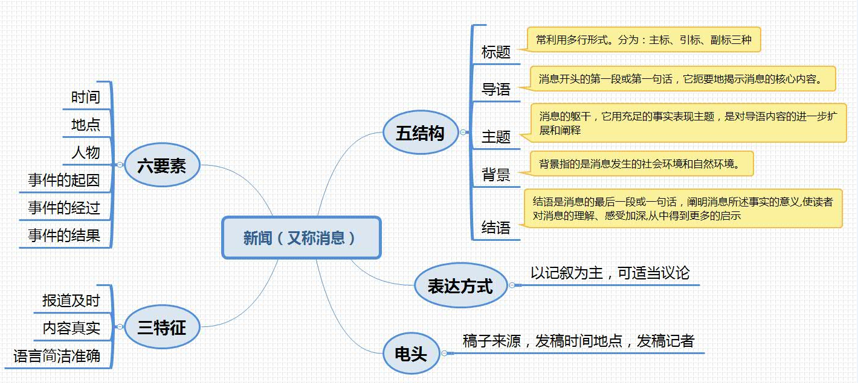
文体知识
新闻：又称消息，是报纸最常用的文章样式。它用事实说话，及时报道最新发生的有社会价值的事实。从广义上讲，包括：消息、通讯、报告文学；从狭义上讲，就是指消息。

Slide 9
文体知识
常见新闻体裁 | 特 点
消息 | 消息一般报道事实比较单一，突出最新鲜、最重要的事实，文字简洁，时效性最强。消息一般分为标题、导语、正文、背景和结语五个部分。
通讯 | 通讯是一种比消息更详细和生动地报道客观事实或典型人物的新闻体裁，它以叙述和描写为主，兼用议论、抒情以及修辞等表达方式，及时报道现实生活中有影响的人物、事件、工作经验和地方风情等。
新闻 特写 | 新闻特写是新闻体裁中富有表现力的重要体裁，以描写为主要手法，“再现”新闻事件、新闻人物“一瞬间”的形象化报道，它抓住新闻事件、新闻人物某些重要场面，或者具有特殊意义的一两个片段，用描写手法给予集中的、突出的刻画，将富有特征的真人真事“放大”和“再现”在读者面前，给人们留下深刻、鲜明的印象，使人们感受到如临其境、如见其人、如闻其声。
新闻 专访 | 新闻专访是记者事先选定采访对象，对特定的人物、文体、事件和风物进行专题性现场访问之后所写的报道，是集新闻性、思想性、知识性和趣味性于一炉的一种可读性很强的新闻体裁。
新闻 评论 | 新闻评论是一种对最新发生的新闻提出的一定看法和意见的文章，是就当前具有普遍意义的新闻事件和重大问题发表议论、讲道理，有着鲜明的针对性和指导性的一种政论文体，是新闻媒介中各种形式评论的总称。

Slide 10
初读感知
1.仔细听课文朗读，找出这则新闻要素。
时间：二十一日；
地点：长江前线；
人物：敌我双方；
事件起因：解放军渡江解放全中国；
事件结果：三十万大军胜利渡过长江。

Slide 11
初读感知
2．阅读课文，找出新闻的各个组成部分。
标题：我三十万大军胜利南渡长江
导语：英勇的人民解放军二十一日已有大约三十万人渡过长江。
主体：渡江战斗于二十日午夜开始……鲁港诸城进击中。
结语：人民解放军正以自己的英雄式的战斗，坚决地执行毛主席朱总司令的命令。

Slide 12
精读品味
（1）“新华社长江前线1949年4月22日2时电”属于新闻的什么？在新闻中起什么作用？
“新华社长江前线1949年4月22日2时电”
属于新闻的电头。交代了通讯社名称、发电地点和发电时间。

Slide 13
精读品味
（2）“不到二十四小时，三十万人民解放军即已突破敌阵，占领南岸广大地区，现正向繁昌、铜陵、青阳、荻港、鲁港诸城进击中。”句子中的“不到”“突破”“现正”能否换成“共”“越过”“已经”？
不能换。“不到”，时间明确，且含“渡江迅疾，作战顺利”之意，用“共”字不能表达这些意思；“突破”表明有“敌军防守，我军歼灭或击溃守敌，冲破敌阵”的意思，而用“越过”表现不出战斗经过；“现正”说明我军毫不懈怠，一刻不停地向敌人进攻，有“正在进行”的意思，而“已经”只表明结果，表意单一。

Slide 14
拓展探究
1.这篇消息报道的是一场大战，只用不到二百字，你觉得效果如何？请说说自己的感受。作者为什么不详细写渡江和战斗的情景？
本文不足二百字，却简而不陋，是大手笔，堪称经典。对于渡江和战斗的情景，作者没有详细描写，只是勾勒几笔，粗线条地介绍了渡江的时间、地点及事件的结局。因为敌人“摧枯拉朽，军无斗志，纷纷溃退”，在三十万大军面前简直不堪一击，所以也不值得去详细介绍。

Slide 15
拓展探究
2.有人认为，消息是客观公正的报道新近发生的事情。既然是客观报道，就不应在字里行间中带有感情色彩。找一找本文中带有感情色彩的词语，品味一下，说说理由。
①其实，这是对新闻语言的片面理解。作者在写新闻时，总是在文章中凝聚自己的感情。
②本文一些句子中的词语包含了作者对解放军的高度赞扬，也充满了对敌人的嘲笑和讽刺。作者爱憎分明的感情，也起到了很好的宣传效果。

Slide 16
小结
这是毛泽东同志1949年4月22日亲自为新华社撰写的一篇消息，是我国新闻报道的经典之作。面对我三十万大军南渡长江的重大事件，作者举重若轻，挥动如椽之笔，仅用193字就写出了它的基本情况，及时地向全世界报道了中国人民解放军挥师南下、势如破竹的事实。表达了作者强烈的自豪感和对我军强大的战斗力和不可战胜的革命英雄主义的赞美之情。消息文字简洁，语言凝练，平实中显示出宏大的气势。

Slide 17
版权声明
感谢您下载xippt平台上提供的PPT作品，为了您和xippt以及原创作者的利益，请勿复制、传播、销售，否则将承担法律责任！xippt将对作品进行维权，按照传播下载次数进行十倍的索取赔偿！
1. 在xippt出售的PPT模板是免版税类(RF:
Royalty-Free)正版受《中国人民共和国著作法》和《世界版权公约》的保护，作品的所有权、版权和著作权归xippt所有,您下载的是PPT模板素材的使用权。
2. 不得将xippt的PPT模板、PPT素材，本身用于再出售,或者出租、出借、转让、分销、发布或者作为礼物供他人使用，不得转授权、出卖、转让本协议或者本协议中的权利。

Slide 18
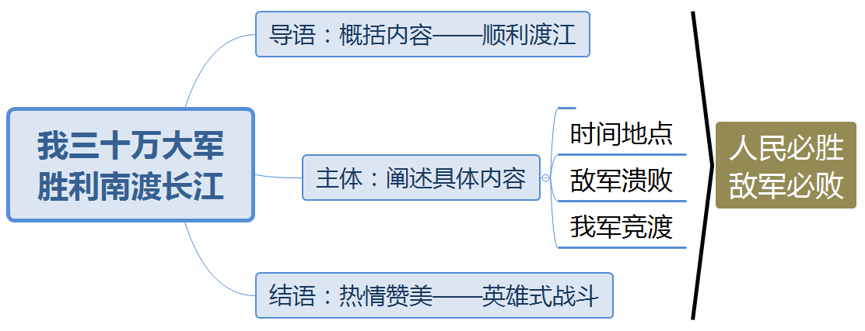
板书设计

Slide 19
感谢各位聆听

